Slide 1
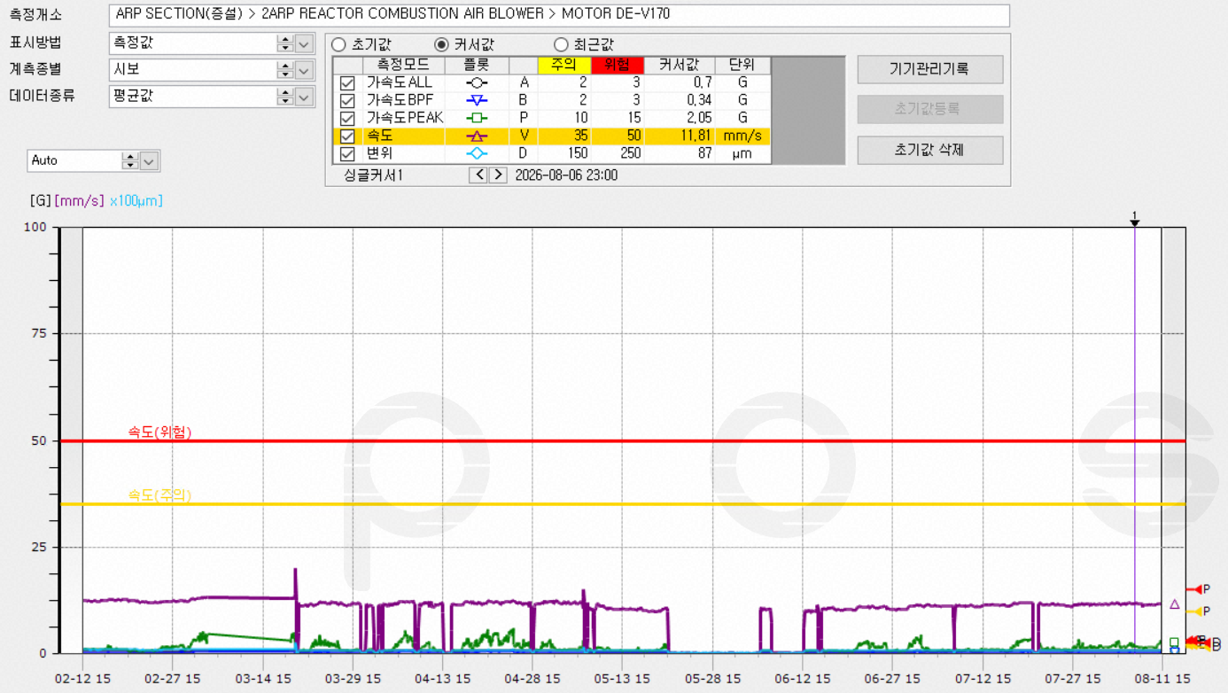
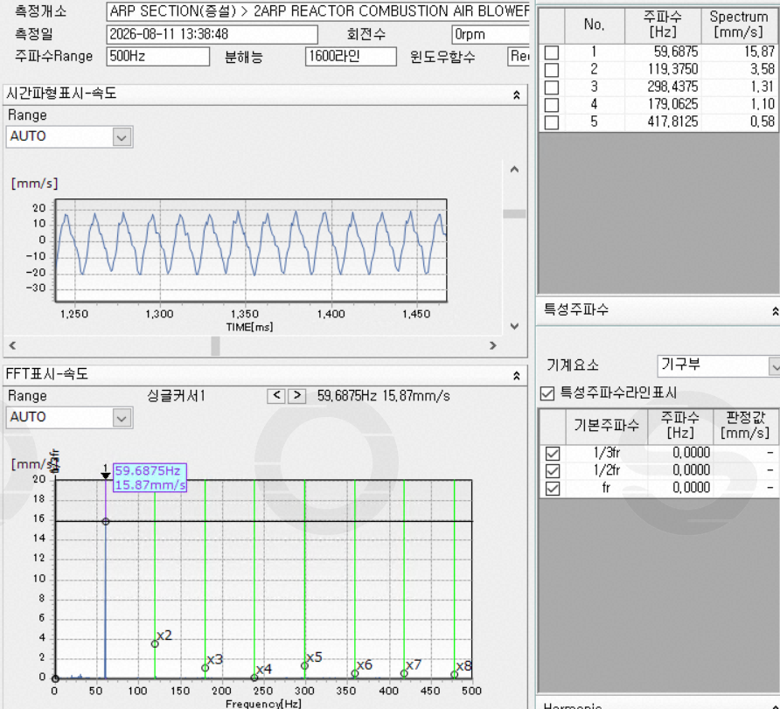
[STS2 CMS Data 모니터링 및 진단결과
공장 | STS2 | 정비섹션 | 정비섹션 |  | STS압연 |  | 작성일시 | ‘26.8.12 | 작성자 |  | 설비관제 최상준
설비명 | 2APL_Reactor Combustion Air Blower Motor DE측 | 센서번호 |  |  |  |  | CMS 메이커 | 우진 | 센서번호 |  | 170
사양 | 회전수 | 3600 |  | 베어링 |  | - | 알람(주의/위험) | 속도(mm/s) | 35 / 50 | 가속도(g) |  | 2 / 3
현상 | . 진동 RMS 값이 약 10~12 mm/s 수준으로 장기간 높게 운전 中 → FAN 측보다 MOTOR DE 측 진동이 상대적으로 크게 나타남.
진단결과 | . MOTOR 회전주파수1x 성분에 따른 불평형(Unbalance)
경향관리 | 정밀진단(주파수 분석 등)
RMS값 10~12mm/s 수준으로 장기간 높게 운전 中
-. Motor DE -> FAN DS -> FAN WS 순으로 진폭이 높음
주파수 분석 : MOTOR 불평형(Unbalance)
☞ Motor 베이스·앵커볼트·베어링 하우징 체결상태, 커플링 정렬상태 점검
회전주파수 1x (59.6Hz, 15mm/s)

